Slide 1
Каталог на университетите в
България
Един проект на | Стефан Велев, 62537
 | Даниел Халачев, 62547

Slide 2
Въведение в темата
“ ” | Да се създаде каталог на университетите в България по региони, базиран на XML документи с текстово и графично съдържание, описващо възможните характеристики на всеки един университет в страната. Каталогът да представя графичното съдържание чрез XML entities. Връзките в каталога – напр. между региони и университети, между университети и техни филиали, и др. – да се описват чрез (съставни) ключове и референции към тях. Да се състави описанието на 7-8 университета и да се валидира чрез подходящо изграден за целта XML Schema документ. Създаденото XML съдържание да се представи в HTML браузер чрез CSS и XSLT, с възможност за сортиране на представените обекти по няколко от техните признаци.

Slide 3
Защо университети?
в България има 52 висши учебни заведения
ние учим в едно от тях
темата винаги ще бъде актуална

Slide 4
Структура на проекта. Работен процес
13 университета
описание
ректор
местоположение - град, улица, пощенски код
данни за контакт - телефони, имейл адреси, факс
уебсайт
факултети
изображение чрез External Entity
6 региона
1 валидираща схема
1 стилово множество за трансформация
1 CSS множество
1 скрипт
Входно съдържание
catalog.xml
Валидиране
catalog.xsd
Трансформиране
catalog.xsl
Стилизиране style.css script.js
Каталог

Slide 5
XML
catalog.xml
входно съдържание в един текстов файл
улеснява зареждането
намалява вероятността за грешки, защото използва по-малко зависимости
подходящо от гледна точка на настоящия обем
външни единици за изображенията чрез вътрешна DTD декларация
корен <catalog></catalog> и поделементи <universities></universities> и <regions></regions>
<!DOCTYPE catalog [
<!NOTATION jpg SYSTEM "image/jpg">
<!ENTITY su SYSTEM “images/su.jpg" NDATA jpg>
<!ENTITY tu SYSTEM “images/tu.jpg" NDATA jpg>
<!ENTITY nbu SYSTEM “images/nbu.jpg" NDATA jpg>
<!ENTITY pu SYSTEM “images/pu.jpg" NDATA jpg>
<!ENTITY tu-plo SYSTEM “images/tu-plovdiv.jpg" NDATA jpg>
<!ENTITY pu-smo SYSTEM “images/pu-smolian.jpg" NDATA jpg>
<!ENTITY tru SYSTEM “images/tru.jpg" NDATA jpg>
<!ENTITY btu SYSTEM “images/btu.jpg" NDATA jpg>
<!ENTITY bfu SYSTEM “images/bfu.jpg" NDATA jpg>
<!ENTITY tu-sli SYSTEM “images/tu-sliven.jpg" NDATA jpg>
<!ENTITY mu SYSTEM “images/mu.jpg" NDATA jpg>
<!ENTITY vtu SYSTEM “images/vtu.jpg" NDATA jpg>
<!ENTITY vfu SYSTEM “images/vfu.jpg" NDATA jpg>
]>

Slide 6
XML & XSD
catalog.xsd
<?xml version="1.0" encoding="UTF-8"?>
<xs:schema
xmlns:xs="http://www.w3.org/2001/XMLSchema"
<xs:element name="catalog">
<xs:complexType>
<xs:sequence>
<xs:element name="universities">
<xs:complexType>
<xs:sequence>
<xs:element name="university" type="uni" minOccurs="0" maxOccurs="unbounded">
</xs:element>
</xs:sequence>
</xs:complexType>
</xs:element>
<xs:element name="regions">
<xs:complexType>
<xs:sequence>
<xs:element name="region" type="reg" maxOccurs="6"></xs:element>
</xs:sequence>
</xs:complexType>
</xs:element>
</xs:sequence>
</xs:complexType>
</xs:element>
</xs:schema>

Slide 7
XML & XSD
catalog.xsd
<xs:simpleType name="regionName">
<xs:restriction base="xs:string">
<xs:enumeration value="Северозападен"></xs:enumeration>
<xs:enumeration value="Югозападен"></xs:enumeration>
<xs:enumeration value="Северен централен"></xs:enumeration>
<xs:enumeration value="Южен централен"></xs:enumeration>
<xs:enumeration value="Североизточен"></xs:enumeration>
<xs:enumeration value="Югоизточен"></xs:enumeration>
</xs:restriction>
</xs:simpleType>
<xs:complexType name="reg">
<xs:simpleContent>
<xs:extension base="regionName">
<xs:attribute name="id" type="xs:ID" use="required" />
</xs:extension>
</xs:simpleContent>
</xs:complexType>

Slide 8
XML & XSD
catalog.xsd
<xs:simpleType name="phoneFaxNumber">
<xs:restriction base="xs:string">
<xs:pattern value="[0-9+/ ]{3,}"></xs:pattern>
</xs:restriction>
</xs:simpleType>
<xs:simpleType name="email">
<xs:restriction base="xs:string">
<xs:pattern value="([0-9a-zA-Z]([-.\w]*[_0-9a-zA-Z])*@([0-9a-zA-Z][-\w]*[0-9a-zA-Z]\.)+[a-zA-Z]{2,9})" />
</xs:restriction>
</xs:simpleType>
<xs:simpleType name="personName">
<xs:restriction base="xs:string">
<xs:pattern value="[А-Я][а-я]+ ([А-Я][а-я]+ )*[А-Я][а-я]+"></xs:pattern>
</xs:restriction>
</xs:simpleType>
<xs:simpleType name="cityName">
<xs:restriction base="xs:string">
<xs:pattern value="([А-Я][а-я]+ )*[А-Я][а-я]+"></xs:pattern>
</xs:restriction>
</xs:simpleType>

Slide 9
XML & XSD
catalog.xsd
<xs:key name="universityIDKey">
<xs:selector xpath="universities/university"></xs:selector>
<xs:field xpath="@id"></xs:field>
</xs:key>
<xs:keyref name="universityIDRef" refer="universityIDKey">
<xs:selector xpath="universities/university"></xs:selector>
<xs:field xpath="@branchOf"></xs:field>
</xs:keyref>
<xs:key name="regionIDKey">
<xs:selector xpath="regions/region"></xs:selector>
<xs:field xpath="@id"></xs:field>
</xs:key>
<xs:keyref name="regionIDRef" refer="regionIDKey">
<xs:selector xpath="universities/university"></xs:selector>
<xs:field xpath="@regionID"></xs:field>
</xs:keyref>
<xs:unique name="uniqueUniversityName">
<xs:selector xpath="universities/university"></xs:selector>
<xs:field xpath="@name"></xs:field>
</xs:unique>

Slide 10
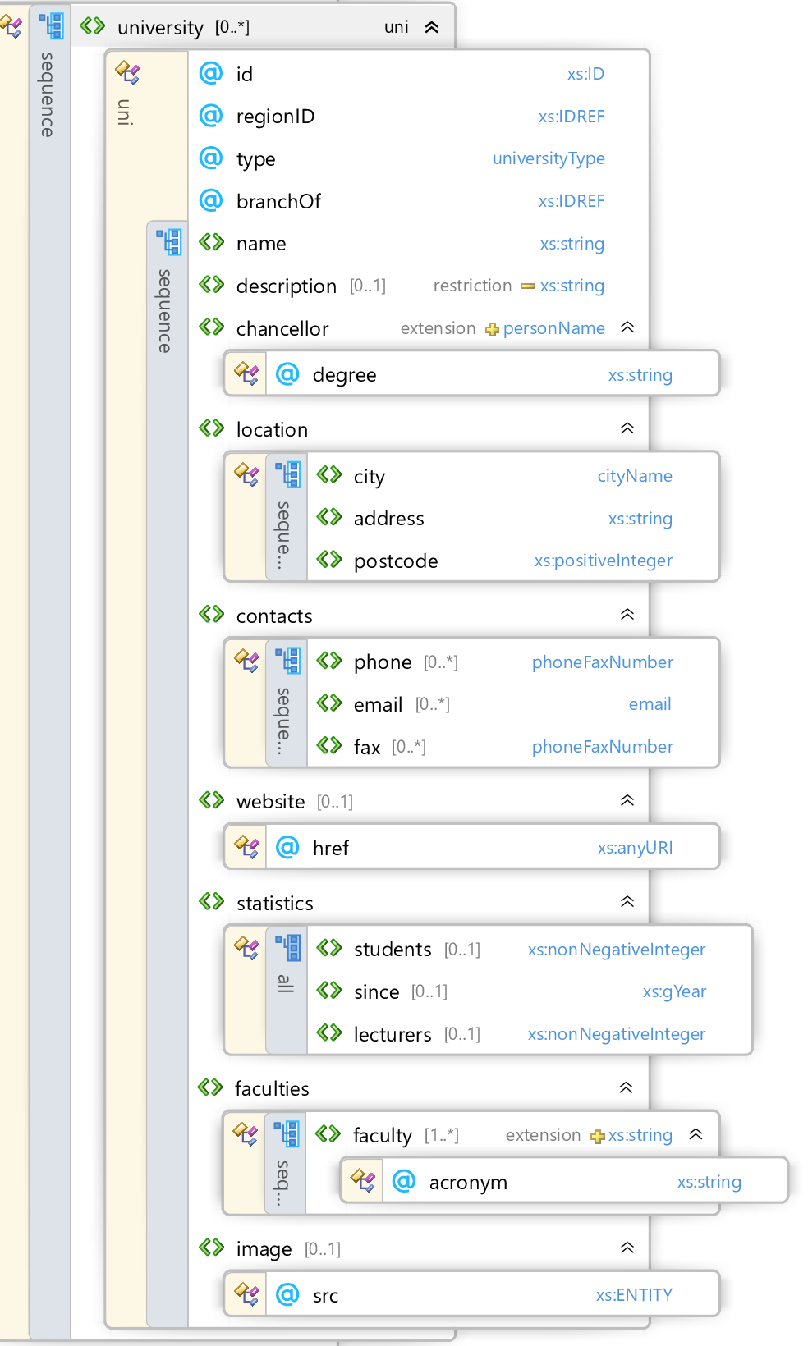
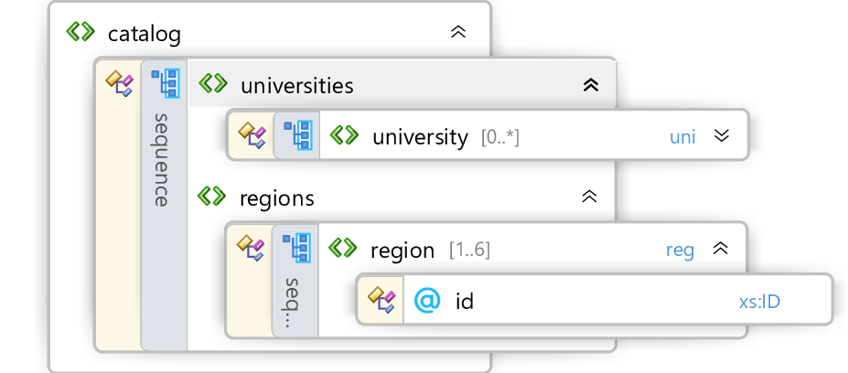
XML & XSD

Slide 11
XSLT
catalog.xsl
Три основни изгледа - три основни шаблона:
<xsl:template match="/"></xsl:template>
<xsl:template match="/catalog/regions"></xsl:template>
<xsl:template match="/catalog/universities"></xsl:template>

Slide 12
XSLT
catalog.xsl
<xsl:template match="/">
<html>
<head>
<title>Каталог на университетите в България</title>
<!-- връзки към CSS / JavaScript-->
</head>
<body onload="main()">
<header>
<h1 id="logo">Каталог на университетите в <span id="bg">България</span></h1>
<!-- ul li елементи за навигация -->
</header>
<div id="content">
<div id="overview">
<xsl:for-each select="/catalog/universities/university">
<xsl:sort select="statistics/students" data-type="number" order="descending"/>
<div class="uni">
<!-- информация за университети -->
</div>
</xsl:for-each>
</div>
<xsl:apply-templates/>
</div>
</body>
</html>
</xsl:template>

Slide 13
XSLT
catalog.xsl
<xsl:template match="/catalog/regions">
<div id="regions">
<xsl:for-each select="/catalog/regions/region">
<xsl:variable name="regName"><xsl:value-of select="self::node()"/></xsl:variable>
<xsl:variable name="regID"><xsl:value-of select="self::node()/@id"/></xsl:variable>
<h1 class="collapsable"><xsl:value-of select="$regName"/> регион</h1>
<div class="uni-collapsable">
<xsl:for-each select="/catalog/universities/university[@regionID=$regID]">
<xsl:sort select="statistics/students" data-type="number" order="descending"/>
<div class="uni">
<!-- информация за университети -->
</div>
</xsl:for-each>
</div>
</xsl:for-each>
</div>
</xsl:template>

Slide 14
XSLT
catalog.xsl
<xsl:template match="/catalog/universities">
<div id="table">
<input type="text" id="searchBox" onkeyup="searchTable()" placeholder="Търсете име на университет..."/>
<table id="myTable">
<tr>
<th onclick="sortTable(0)">Име</th>
<th onclick="sortTable(1)">Регион</th>
<th onclick="sortTable(2)">Град</th>
<th onclick="sortTable(3)">Адрес</th>
<th onclick="sortTable(4)">Контакти</th>
<th onclick="sortTable(5)">Студенти<br/>Преподаватели</th>
<th onclick="sortTable(6)">Факултети</th>
</tr>
<xsl:for-each select="/catalog/universities/university">
<xsl:sort select="statistics/students" data-type="number" order="descending"/>
<xsl:variable name="regID"><xsl:value-of select="self::node()/@regionID"/></xsl:variable>
<tr>
<!-- информация за университети -->
</tr>
</xsl:for-each>
</table>
</div>
</xsl:template>

Slide 15
CSS
catalog.xsl
:root {
--imageParamWidth: 500px;
}
.info p{
margin-top:0.5em;
margin-bottom: 0em;
}
.info p:first-child{
text-align: justify;
}
селектор за корен
селектор на първия параграф в раздел от тип info
селектор на първата колона в таблицата
селектор за анимация
селектори за медия
#myTable td:first-child {
text-align: left;
}
@media only screen and (max-width:?px) {
/* предефинирани селектори*/
}
@keyframes neon {
from {...}
to {...}
}

Slide 16
JavaScript
script.js
function main() {
// hide non-home page elements
document.getElementById('regions').style.display = 'none';
document.getElementById('table').style.display = 'none';
// collapsible regions
var coll = document.getElementsByClassName("collapsable");
for (var i = 0; i < coll.length; i++) {
coll[i].addEventListener("click", function () {
this.scrollIntoView();
this.classList.toggle("active");
var content = this.nextElementSibling;
if (content.style.maxHeight) {
content.style.maxHeight = null;
} else {
content.style.maxHeight = content.scrollHeight +
"px";
}
});
}
// collapsable faculties - like collapsible regions…
function showOverview() {
document.getElementById('overview').style.display
= 'inline';
document.getElementById('regions').style.display
= 'none';
document.getElementById('table').style.display
= 'none';
}
function showRegions() {
// like showOverview()
}
function showDetails() {
// like showOverview()
}
function sortTable(n) {
// table sorting algorithm
}
function searchTable() {
// table search algorithm
}

Slide 17
Резултатът…

Slide 18


Slide 19
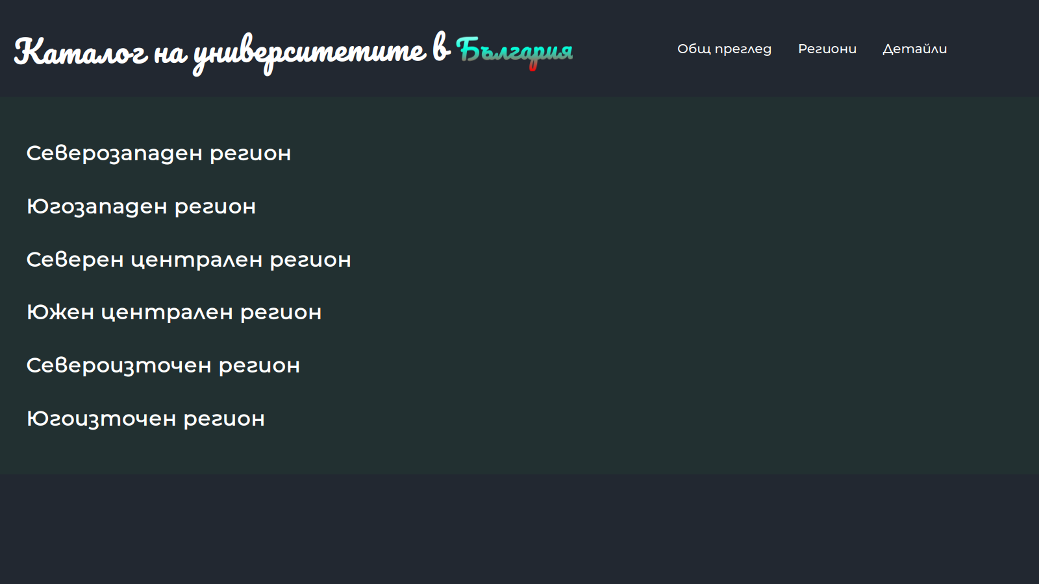

Slide 20


Slide 21
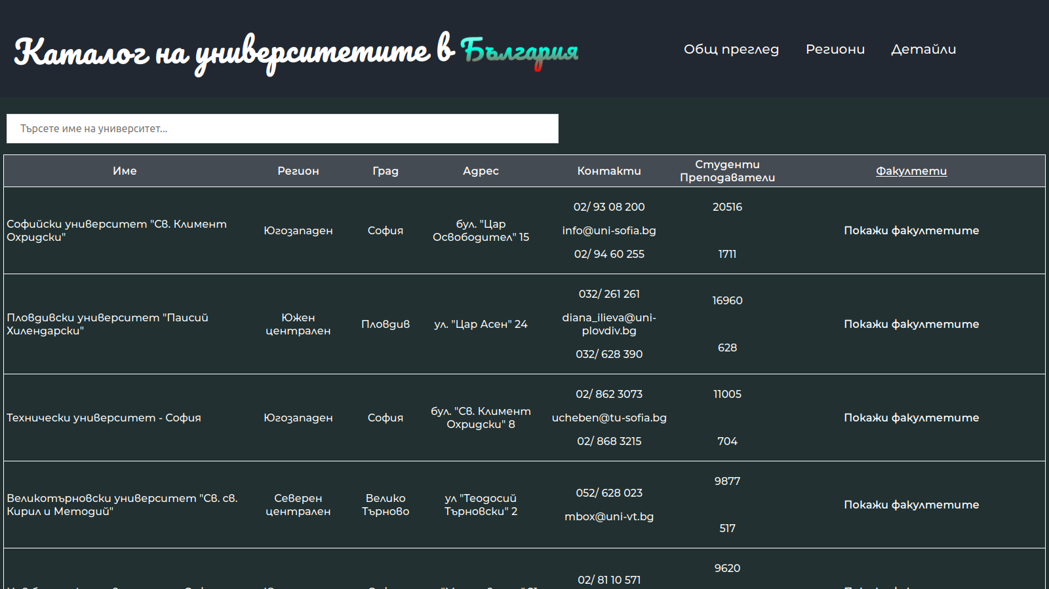

Slide 22
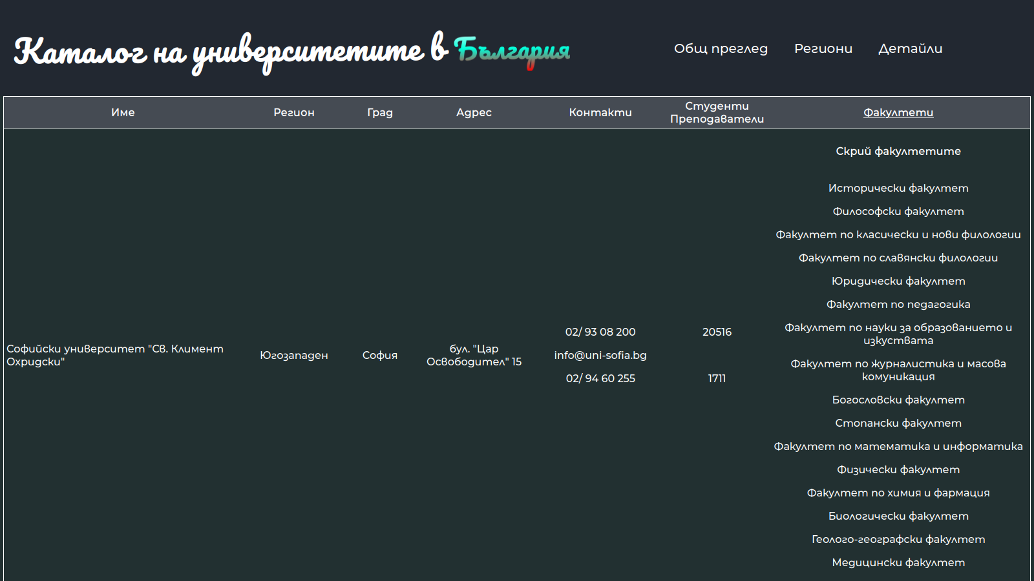

Slide 23





Slide 24

Тестване
Консистентни резултати в браузърите:
Firefox
Chrome
Vivaldi
Microsoft Edge
Internet Explorer*

Slide 25
Заключение
изискванията от заданието са отразени
в допълнение към тях каталогът притежава:
повече данни
анимации
динамични ефекти
модерен и адаптивен дизайн
максимална съвместимост със съвременните браузъри
възможност за търсене в табличния изглед
възможности за бъдещо развитие:
актуална тема
добавяне на всички университети
промяна на стила

Slide 26
Край

